Slide 1

Estrategia
A-PROBAR

Slide 2



Contenido
1.
¿Qué es A-probar?
2.
2.
3.
¿Qué hacer?
3.
Requisitos
4.
3.
5.
Como funciona
iI
5.
Formatos
65.
6.
Resolución Horas Extras y pago de HE
5.
7
Criterios

Slide 3

1.
Que es A-Probar
A-Probar es una estrategia de acompañamiento académico que busca disminuir el porcentaje de reprobación de los estudiantes de los colegios distritales oficiales.

Slide 4
2.
¿Qué hacer?
Realizar un diagnóstico de los estudiantes que requieren refuerzo en las áreas básicas del conocimiento
01
Realizar un diagnóstico de los estudiantes que requieren refuerzo en las áreas básicas del conocimiento
01
A-Probar
Seleccionar los docentes que van a trabajar en la estrategia
A-Probar
02
03
Elaborar un plan de mejoramiento por cada asignatura y grado
Adjuntar el acta del Consejo Académico donde dan aval a la estrategia A-PROBAR
04

Slide 5
3.
Requisitos
1
2
3
4
Formato Niño a Niño
Acta Consejo Académico
Formato de Docentes
Planes de Mejoramiento
Relacione cada uno de los estudiantes que van a participar en la estrategia
Relacione los docentes que van a realizar refuerzo.
Adjunte el acta
Elabore los planes de mejromiento para cada una de las areas y grados.

Slide 6
¿Cómo funciona?
4.
La IED
Memorando
Revisión
Se da el aval
Enviar Formatos
Revisión de formatos enviados
Niño aniño
Docentes
Planes de Mejormiento.
Acta
Informar a la DLE
Reportar las novedades

Slide 7
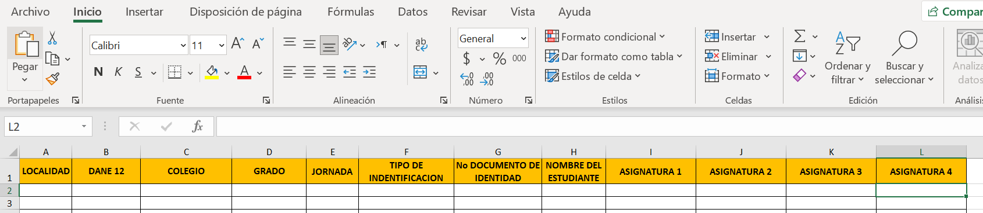
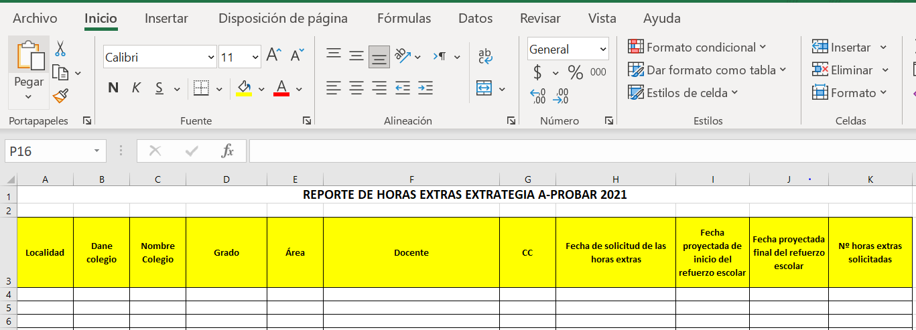
5.
Formatos
Formato Niño a Niño
------------------------------------------------------------------------------------------------------------------------------------------------------------------
Formato Horas Extras

Slide 8
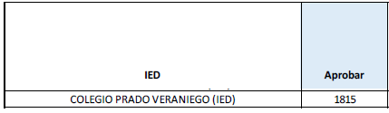
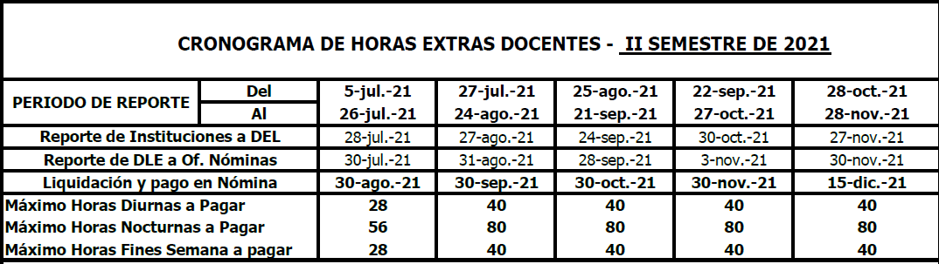
6.
Resolución Horas Extras y Pago de las HE
-------------------------------------------------------------------------------------------------------------------------------------------------

Slide 9
7.
Criterios
La estrategia A-probar se implementar de manera presencial.
Se tendrán en cuenta las áreas elementales como lo son; matemáticas, español, ciencias naturales, ciencias sociales, inglés, y se excluyen las áreas como; (artísticas, educación física, ética).
A fin de brindar una oportuna atención a las dificultades del aprendizaje, se sugiere que la capacidad por aula, es de máximo 15 estudiantes.
El docente que participe en la estrategia podrá desarrollar las horas extras en la asignatura o nivel en el que ha sido nombrado por el Distrito.
Los docentes que sean incluidos en el desarrollo de la estrategia deberán ser buscados por la institución, aclarando que deben tener algún tipo de vinculación con el Distrito y que se encuentren activos en la planta de la SED, para facilitar el pago de sus horas.
Al docente se le cancelan solamente las horas desarrolladas en aula con estudiantes, es decir, no se reconocerán horas de planeación u organización de la estrategia o sesiones.
No se reconocerá horas extra a los docentes con funciones de orientación.
El rector puede asignar horas extras a un coordinador, por encima de las ocho (8) horas diarias que deberá permanecer en la institución y solamente para atender funciones propias de su cargo y no procederá para atender asignación académica.
El docente no podrá laborar horas extra en jornada diurna y nocturna simultáneamente.
La estrategia funcionará en contra jornada o los sábados en los espacios adecuados y disponibles que tenga la institución.

Slide 10

Elaboró: Nombre, Cargo y Subsecretaría.
GRACIAS

